Slide 1




BORCELLE CAR DEALER
MOCKUPS
PRESENTACION

Slide 2


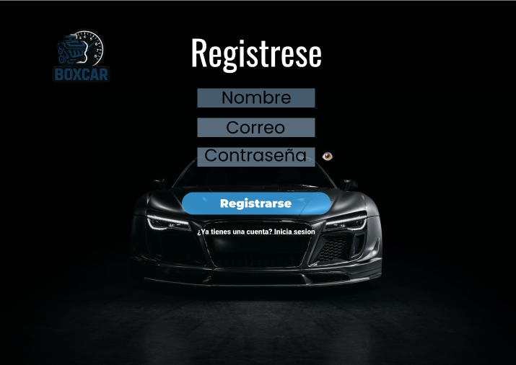
PANTALLA DE REGISTRO PARA USUARIO

Slide 3
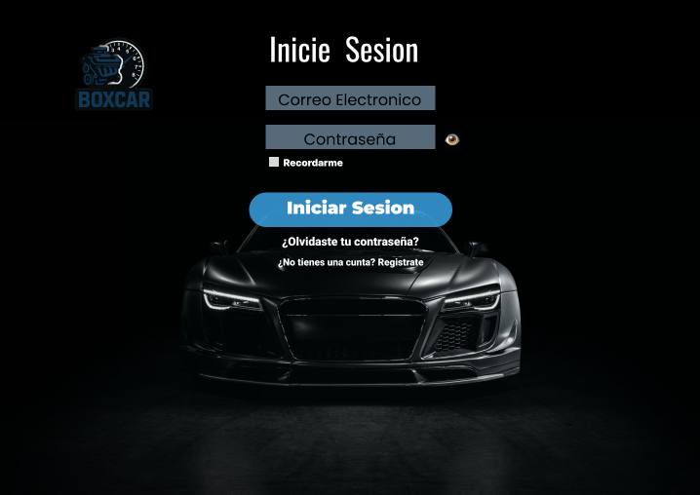
PANTALLA INICIO DE SESION PARA USUARIO

Slide 4
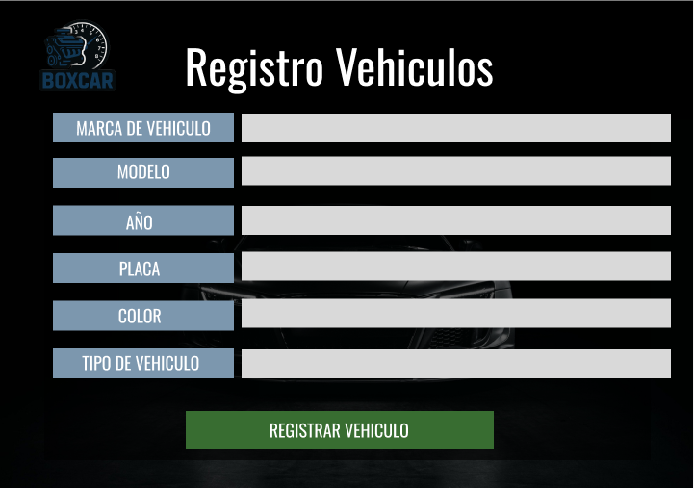
PANTALLA DE REGISTRO PARA VEHICULOS DE CLIENTES

Slide 5
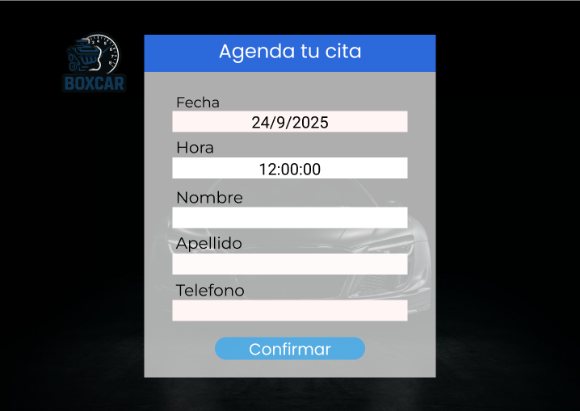
PANTALLA AGENDAMIENTO DE CITAS PARA CLIENTE

Slide 6
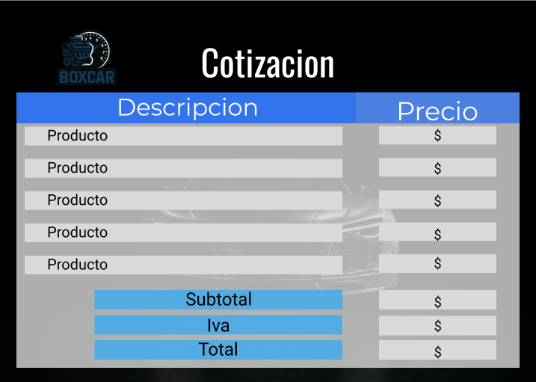
PANTALLA DE COTIZACIÓN PARA CLIENTE

Slide 7
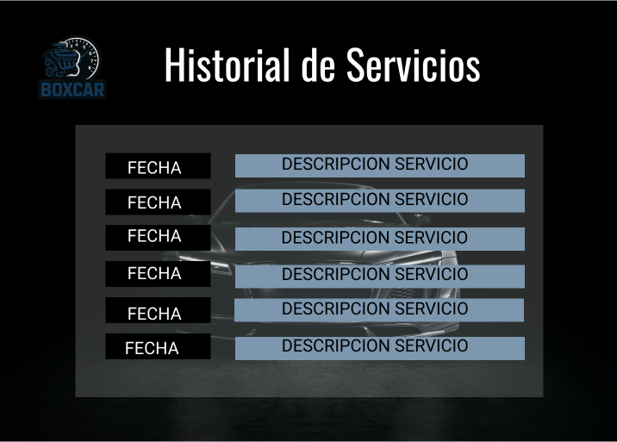
PANTALLA HISTORIAL DE SERVICIOS PARA CLIENTE:

Slide 8
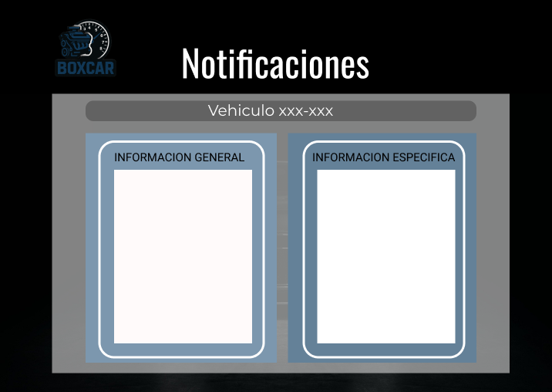
PANTALLA DE NOTIFICACIONES PERIÓDICAS DEL SERVICIO PARA CLIENTE

Slide 9
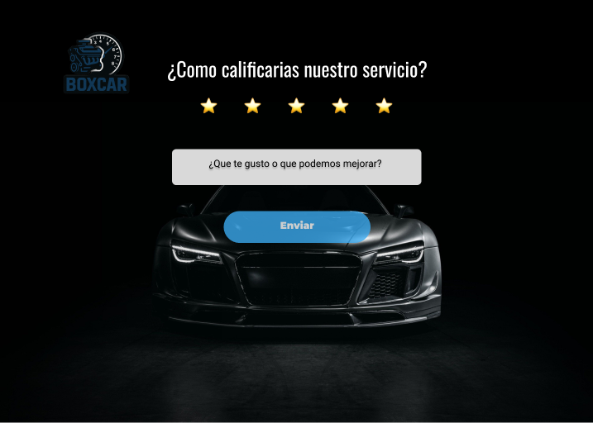
PANTALLA DE CALIFICACIÓN SOBRE EL SERVICIO PARA CLIENTE:

Slide 10

PANTALLA POSTERIOR A LA CALIFICACIÓN PARA CLIENTE

Slide 11
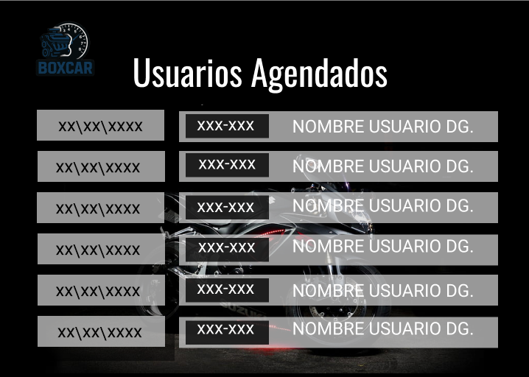
PANTALLA DE USUARIOS AGENDADOS PARA MECÁNICOS

Slide 12
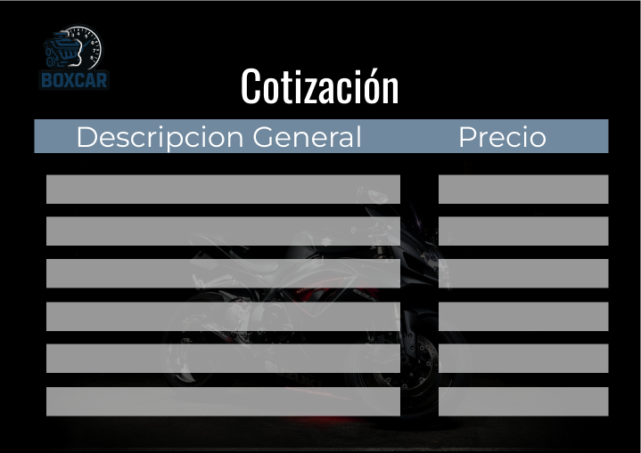
PANTALLA DE COTIZACIÓN PARA MECÁNICO Y ADMINISTRADOR

Slide 13
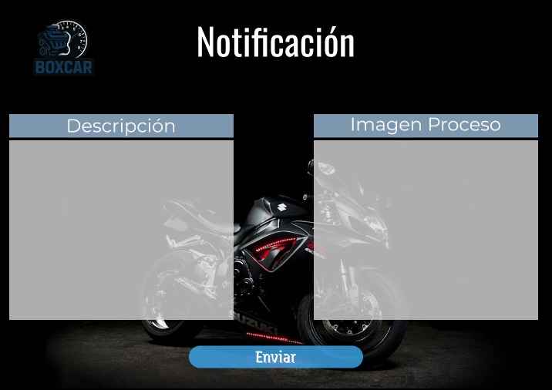
PANTALLA NOTIFICACIÓN PARA MECÁNICO

Slide 14
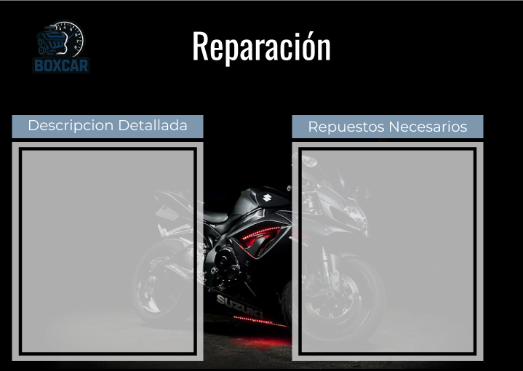
PANTALLA INFORMATIVA SOBRE LA REPARACIÓN PARA MECÁNICO

Slide 15
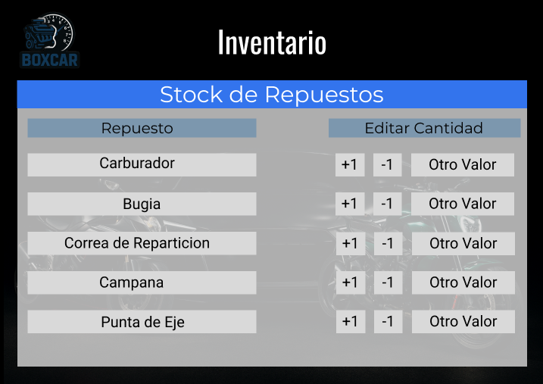
PANTALLA INVENTARIO PARA ADMINISTRADOR

Slide 16
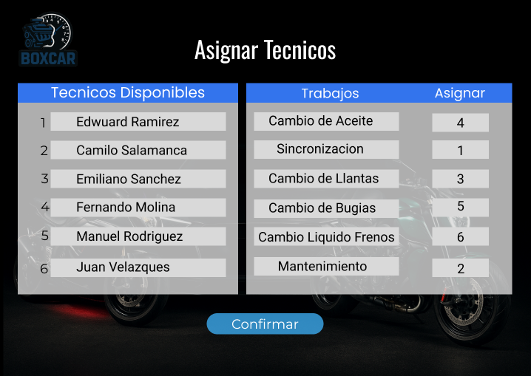
PANTALLA ASIGNACIÓN DE TÉCNICOS PARA ADMINISTRADOR

Slide 17
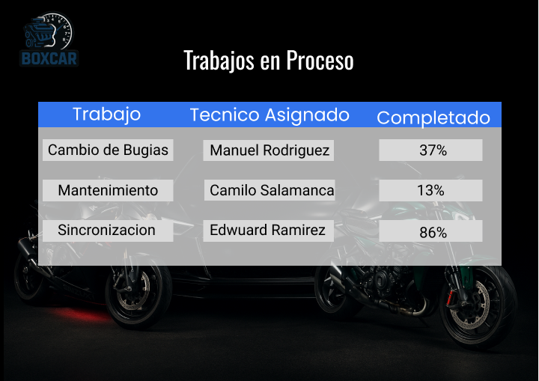
PANTALLA DE PROCESOS PARA ADMINISTRADOR

Slide 18
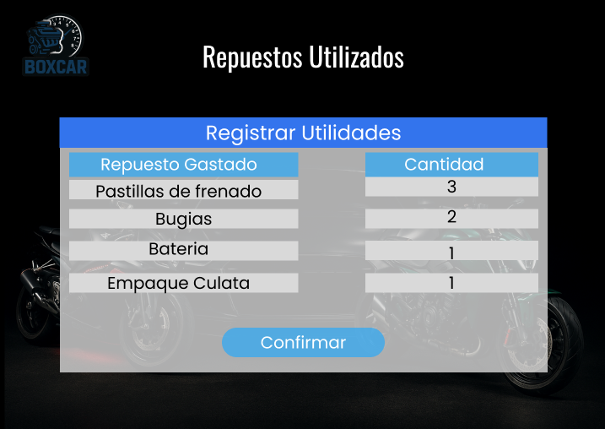
PANTALLA DE CONTROL DE REPUESTOS PARA ADMINISTRADOR

Slide 19
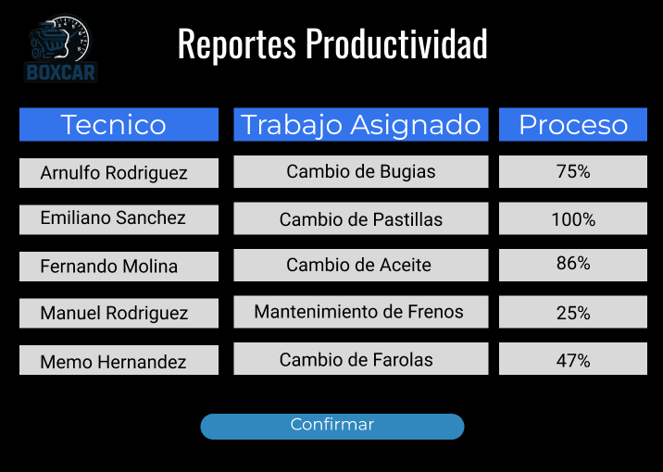
PANTALLA DE REPORTES SOBRE LOS TRABAJADORES PARA ADMINISTRADORES:

Slide 20
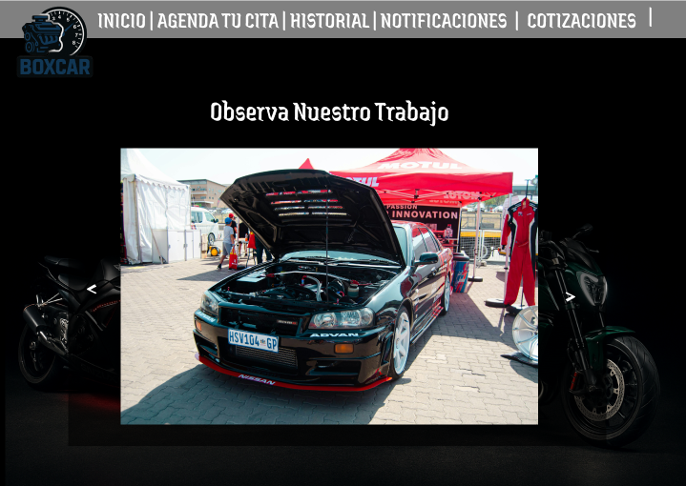
PANTALLA MATRIZ PARA CLIENTES

Slide 21
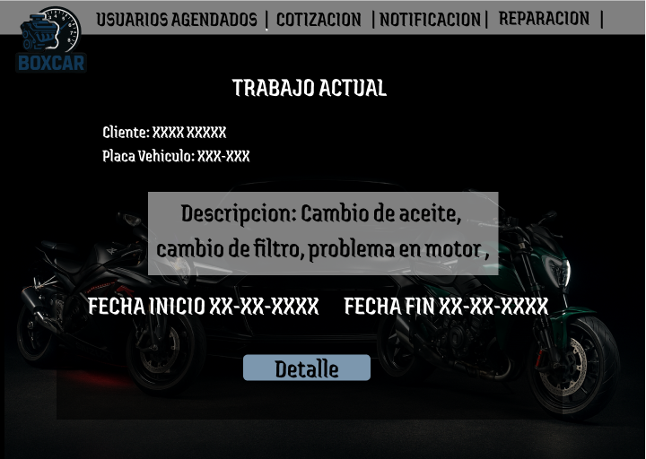
PANTALLA MATRIZ PARA MECÁNICOS

Slide 22
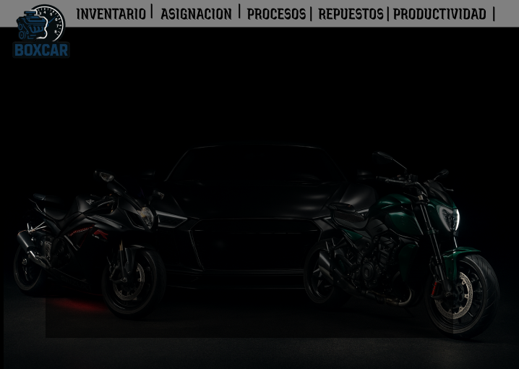
PANTALLA MATRIZ PARA ADMINISTRADOR

Slide 23

GRACIAS
POR SU ATENCION

